Slide 1
O papel do engenheiro na política e na vida pública
Tecnologia e Desenvolvimento – UFSC – 2019-2
Rafael Oliveira
Vicente Piazza

Slide 2
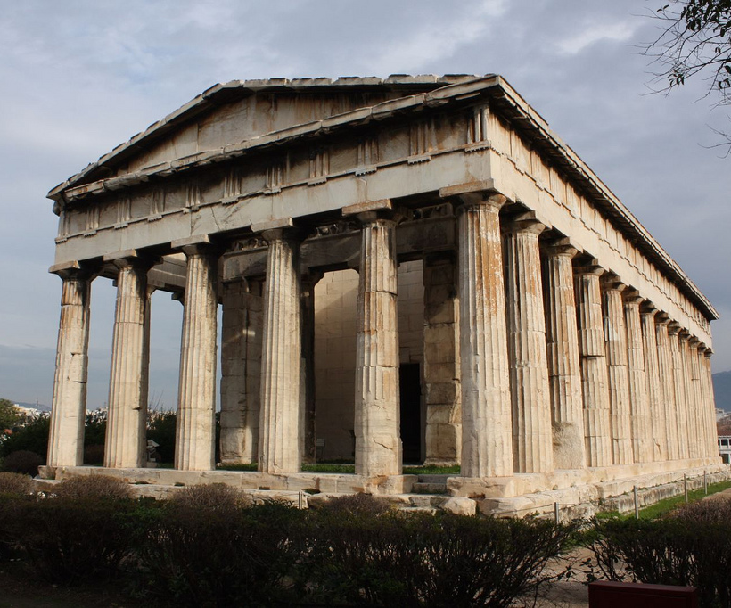
Política: Definição
Política vem de politiké, união entre polis (cidade) e tikós significa cidade e tikós (termo que significa o bem comum dos cidadãos). Assim, politiké era um termo grego que significava governo da cidade para o bem comum de todos os cidadãos.
“Arte ou ciência da organização, direção e administração de nações ou Estados” – Dicionário Michaelis

Slide 3
Política: Histórico
Apesar de presente em sociedades mais antigas das mais diversas formas, o termo surgiu na antiga Grécia, tendo Aristóteles como um de seus grandes pensadores.
“A Política” de Aristóteles: compilado de oito livros do pensador que descreve e compara sistemas políticos existentes na época, critica algumas ideias tidas como “utópicas” de seu mentor (Platão), descreve sociedades ideias, etc.
Nicolau Maquiavel (1469-1527) é considerado o pai da ciência política. Escreveu várias obras sobre o assunto, com destaque para “O Príncipe”.

Slide 4
“A Política”
Objetivo do Estado é formação moral e educação dos cidadãos, de modo que a humanidade possa se aproximar da perfeição;
Famílias como unidade básica do Estado;
Bem comum prevalece sobre o bem particular;
Necessidade da propriedade privada;
Separação de classes;
Escravidão legítima;
Subserviência da mulher em relação ao marido.

Slide 5
“O Príncipe”
O governante deve estar próximo da população de opiniões mais distantes das dele, para facilitar contato, o que aumenta sua aceitação, e inspirar temor, caso queiram agir de forma diversa;
Governante não precisa possuir todas as qualidades necessárias para governar, mas deve parecer que as possui;
O governante deve controlar os gastos do Estado para que não precise impor tributos pesados sobre o povo, o que o faria ser odiado (o que deve ser evitado para a manutenção do poder);
É melhor um governante ser temido (sem ser odiado) do que ser amado;
Amizades alcançadas com dinheiro e não pela “nobreza da alma” são voláteis e não confiáveis;
O líder deve estimular os negócios dos cidadãos de bem, e prover lazer em épocas convenientes;
Usar métodos violentos ou restritivos pode ser justificado para alcançar certos objetivos.

Slide 6
Como o Engenheiro entra na história?

Slide 7
Definição de engenheiro
“Formar-se engenheiro [é] ... preparar-se para ser agente transformador da natureza em favor do homem.” - Dr. Eng. Paulo Chaves de Rezende Martins (1998)
“Engenharia é a prática da aplicação segura e econômica das leis científicas que governam as forças e materiais da Natureza, através da organização, design e construção, para o benefício da humanidade.” – S.E. Lindsay (1920)
“É responsabilidade do engenheiro estar atento às necessidades sociais e decidir como as leis da ciência podem ser melhor adaptadas através da Engenharia a fim de cumprir essas necessidades.” – John C. Callhoun, Jr. (1963)
“Engenharia é a profissão na qual o conhecimento das ciências matemáticas e naturais, obtido através do estudo, experiência e prática, é aplicado com julgamento no desenvolvimento de novos meios de utilizar, economicamente, os materiais e forças da Natureza para o benefício da humanidade.” – Comitê de Certificação de Engenharia e Tecnologia dos Estados Unidos (1982)

Slide 8
O engenheiro é estimulado a participar da vida pública e da política?

Slide 9
“Política: Para não ser idiota”
Mario Sergio Cortella (1954 – presente): filósofo, escritor e professor do Departamento de Teologia e Estudos Religiosos na PUC-SP.
Renato Janine Ribeiro (1949 – presente): filósofo, ex-ministro da educação.
“... a expressão idiótes, em grego, significa aquele que só vive a vida privada, que recusa a política, que diz não à política.” – Cortella.
“... para a própria sociedade grega ... não haveria liberdade fora da política. Quer dizer, o idiota não é livre porque toma conta do próprio nariz, pois só é livre aquele que se envolve na vida pública, na vida coletiva.” – Cortella.

Slide 10
Como a política influencia a vida do engenheiro?

Slide 11
Como o engenheiro pode impactar a sociedade através da política?

Slide 12
Maiores economias do mundo
EUA (19% do PIB e dos empregos vêm da indústria)
China (40% do PIB e 26% dos empregos vêm da indústria)
Japão (30% do PIB e 25% dos empregos vêm da indústria)
Alemanha (27% do PIB e dos empregos vêm da indústria)
Reino Unido (18% do PIB e dos empregos vêm da indústria)
Brasil (19% do PIB e 21% dos empregos vêm da indústria) ~ 39 milhões de brasileiros, 1,3 bilhão do PIB

Slide 13
Introdução à Engenharia - Walter A. Bazzo e Luiz Teixeira do V. Pereira
“Podemos... imaginar que, ao criar instrumentos, informações, dispositivos ou processos, contribuímos para proporcionar ao ser humano um trabalho menos árduo e uma vida mais digna... Mas essas maravilhas da criação humana também trazem consigo algumas questões que exigem análises mais aprofundadas... Talvez residam nessas preocupações algumas das mais fortes necessidades de reflexão.”

Slide 14
Riscos e impactos negativos que os avanços tecnológicos trouxeram para a humanidade:

Slide 15
Riscos e impactos negativos que os avanços tecnológicos trouxeram para a humanidade:
Aquecimento global (emissões de gases de combustíveis fósseis)
Poluição dos mares (produção excessiva de plástico sem reciclagem)
Desastres nucleares (Angra, Chernobyl)
Desemprego (automatização do trabalho)
Diminuição de interações físicas (vídeo game, redes sociais)
Degradação de florestas e ecossistemas (produção de energia elétrica)

Slide 16
De que forma a engenharia contribui diretamente para a sociedade?
Saneamento básico
Mobilidade (rodovias, ferrovias, etc.)
Habitação
Fornecimento de energia e água
Portos e aeroportos
Sistemas de telecomunicação

Slide 17
Engenharia em ação no Brasil
- Obras “faraônicas” do milagre econômico (Itaipú, Ponte Rio-Niterói, Angra 1, projetos habitacionais, etc.).
- Banco Nacional de Desenvolvimento Econômico e Social - BNDES (criado para estimular inovação e desenvolvimento no país em projetos proveitosos a longo prazo – não para comprar jatinho).
- Programa de Aceleração do Crescimento - PAC (retomando o planejamento e execução de grandes obras de infraestrutura para um desenvolvimento acelerado e sustentável, contribuiu para gerar empregos e renda, apesar de haver controvérsias).

Slide 18
Engenharia que deveria entrar em ação ou que foi mal executada no Brasil
Política Nacional de Resíduos Sólidos – PNRS (transformar lixões em aterros sanitários com gestão e tratamento adequados)
Plano Nacional de Recursos Hídricos – PNRH (gestão de águas e reservatórios para épocas de seca, mas é ineficiente, pois 37% da água tratada se perde antes de chegar às torneiras)
Estádios da copa de 2014 (um planejamento pobre criou estádios caríssimos, e muitos deles nem são utilizados, a exemplo do “Elefante Branco” da Amazônia, além de toda a polêmica sobre se a Copa daria certo ou não)
Ferrovia de Integração Oeste-Leste - Fiol (não existe porto para receber carga, obras paradas por elevado custo, risco de sucateamento e roubo, etc.)

Slide 19
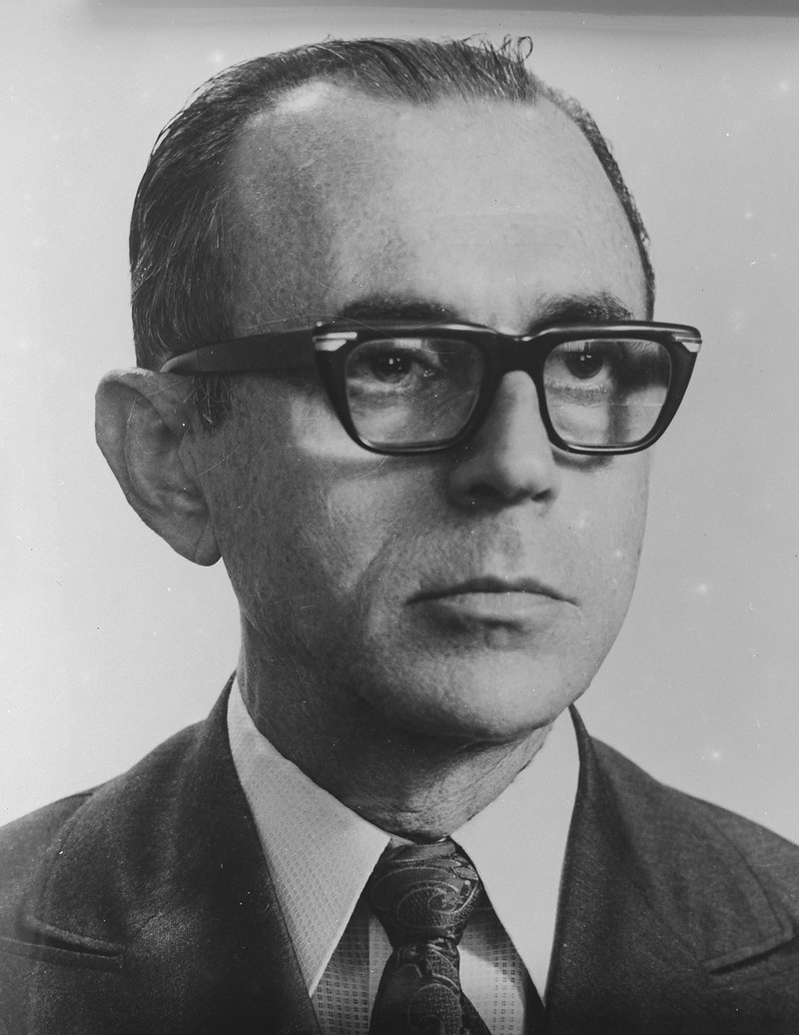
Engenheiros na política brasileira
Eng. Alberto Tavares Silva, ex-governador do Piauí: Aclamado como um “tocador de obras”, foi de suma importância na infraestrutura do Estado, tanto enquanto esteve no governo ou no legislativo quanto fora dele, enquanto atuava nos próprios projetos de engenharia. Costuma-se dizer que se tirassem suas obras do Piauí, esse deixaria de existir.

Slide 20
Impacto e Representatividade

Slide 21
Os Papéis do Engenheiro
Desenvolvimento tecnológico e econômico
Exercer cargo público
Elevar o nível do debate

Slide 22
Temos quantos engenheiros no congresso nacional?

Slide 23
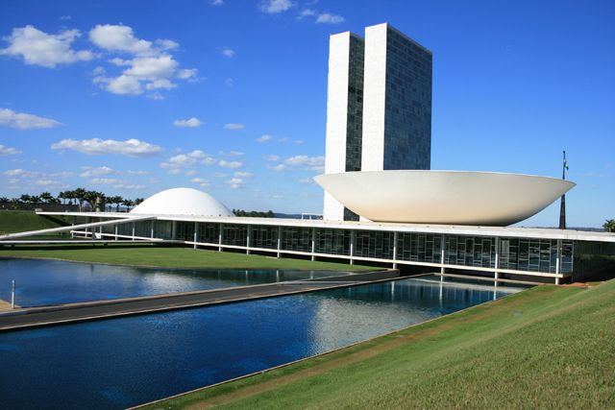
Engenheiros na política brasileira
Câmara: 11/513 ~ 2,14% (1 Eng. Mecânico)
Senado: 8/81 ~ 9,87% (Maioria agrônomos)

Slide 24
Engenheiros na política brasileira
Câmara: 11/513 ~ 2,14% (1 Eng. Mecânico)
Senado: 8/81 ~ 9,87% (Maioria agrônomos)
EUA: 8/541 ~ 1,47%

Slide 25
Engenheiros na política brasileira
Brasil: 6/100k habitantes
EUA e Japão: 25/100k habitantes

Slide 26
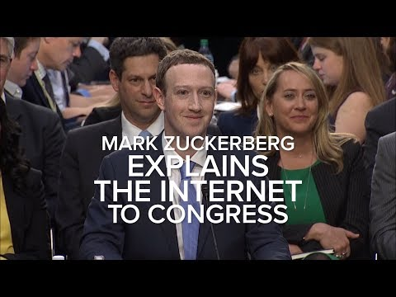
Representantes Públicos e Tecnologia
https://www.youtube.com/watch?v=ncbb5B85sd0

Slide 27
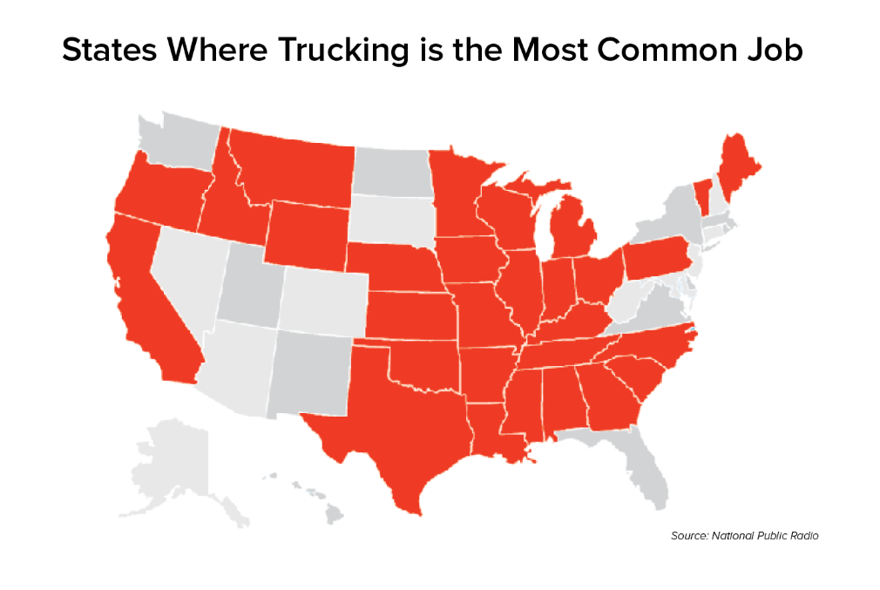
Representantes Públicos e Grandes Desafios
Privacidade
Monopólios de informação
Inteligência Artificial (advocacia e processos burocráticos)
Veículos autônomos (carga e passageiros)

Slide 28
O que a formação em engenharia agrega ao profissional?

Slide 29
Prós e Contras: A Formação do Engenheiro
Capacidade de análise e síntese
Raciocínio estruturado/lógico
Decisões baseadas em fatos
Habilidades em comunicação
Falta de experiência em contextos políticos
Distanciamento do “Brasileiro médio”

Slide 30
Um governo de engenheiros é a solução para todos os problemas?

Slide 31
Prós e Contras: A Participação do Engenheiro
Decisões técnicas vs Lobbying
Medidas impopulares/austeras
Políticas públicas baseadas em evidências
Controle excessivo
Surgimento do estado tecnocrata

Slide 32
A Tecnocracia
Distanciamento da política partidária (carta branca)
Solução de curto prazo
Legitimidade política e medidas austeras
Ex: Grécia e Itália em crise

Slide 33
A Tecnocracia
Distanciamento da política partidária (carta branca)
Solução de curto prazo
Legitimidade política e medidas austeras
Tecnocracia e controle

Slide 34
Um governo de engenheiros é a solução para todos os problemas?

Slide 35
Referências
ARISTÓTELES. A Política.
MAQUIAVEL, Nicolau. O Príncipe
CORTELLA, Mario Sergio; RIBEIRO, Renato Janine. Política: Para não ser idiota. Editora Papirus 7 Mares.
BAZZO, Walter Antonio; PEREIRA, L. Teixeira do Vale. Introdução à engenharia: Conceitos, ferramentas e comportamentos. 4ª edição: Editora UFSC, 2013.
http://www.tqs.com.br/tqs-news/consulta/valorizacao-profissional/258-o-paradigma-do-engenheiro-na-sociedade-funcionalidade-seguranca-e-durabilidade
https://www.eecis.udel.edu/~portnoi/academic/academic-files/eng-whatisit.html
http://michaelis.uol.com.br/busca?r=0&f=0&t=0&palavra=política
https://www.todapolitica.com/o-que-e-politica/
https://www.significados.com.br/politica/
https://brasilescola.uol.com.br/politica/

Slide 36
Referências
https://www.pucsp.br/pos/cesima/schenberg/alunos/paulosergio/politica.html
http://www.arcos.org.br/cursos/teoria-politica-moderna/maquiavel/resenha-de-o-principe
https://pt.wikipedia.org/wiki/Renato_Janine_Ribeiro
https://pt.portal.santandertrade.com/analise-os-mercados/
https://www.bndes.gov.br/wps/portal/site/home/quem-somos
http://www.pac.gov.br/sobre-o-pac
https://engenharia360.com/a-engenharia-e-a-politica-uma-questao-de-desenvolvimento/
https://cidadeverde.com/centenarioalbertosilva/94819/ha-100-anos-nascia-alberto-silva
http://www.seesp.org.br/site/imprensa/noticias/item/2362-a-engenharia-e-a-pol%C3%ADtica.html
https://www.resumoescolar.com.br/filosofia/politica-aristoteles/

